Slide 1
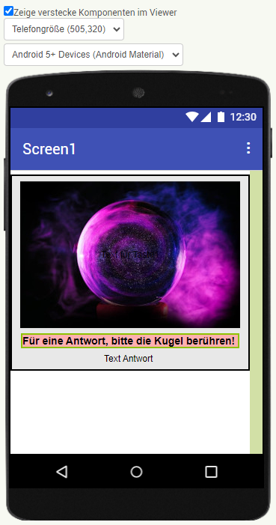
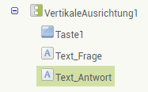
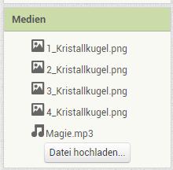

2.1 Wahrheitskugel: Design
Du brauchst diese Komponenten:
1 VertikaleAusrichtung (Anordnung)
1 Taste
2 TextFeld
(Ziehe sie aus der Palette per Drag‘n‘Drop auf den Smartphone-Screen.)
Bild und Sound Dateien für diese App findest du im Moodle-Kurs – Verzeichnis „App Wahrheitskugel“ zum Herunterladen.
Was passiert hier?
Beim App Inventor startest du immer mit dem Design der App.
Links siehst du das Design der App und die Komponenten, die du benötigst:
Ziehe die Komponenten aus der „Palette“ per Drag‘n‘Drop auf den Smartphone-Screen. Ziehe Tasten- und TextFeld- Elemente in die VertikaleAusrichtung und benenne die TextFelder um:
Die Eigenschaften jeder Komponente kannst du in den „Eigenschaften“ ändern,
  1 VertikaleAusrichtung (Anordnung) ⇨ AusrichtungHorizontal (Mitte), Breite (Fuelle aus)
  1 Taste ⇨ Zeichen (1_Kristallkugel.png)
  2 TextFeld ⇨ Text_Frage (HintergrundFarbe, Text); Text_Antwort (Text)
Wenn dein Design mit allen Eigenschaften steht, wechselst du am
oberen rechten Bildrand von der Designer-Ansicht in die Block-Ansicht
zum Programmieren.
Link zum App Inventor: ai2.appinventor.mit.eu
Neues Projekt: Projekte – Neues Projekt starten
Hinweis: Projekte werden automatisch gespeichert.
Tipp: Um Bilder und Sounds zu nutzen, musst du diese zuerst im Bereich „Medien“ hochladen.
Nächste Aufgabe: Beim Klick auf die Wahrheitskugel wählst du per Zufall (ein zufälliges Element wählen) ein Listenelement aus. Die Liste kannst du selbst erstellen. Wenn du Hilfe brauchst, schau dir die Lernkarte 2.2 an.

Slide 2
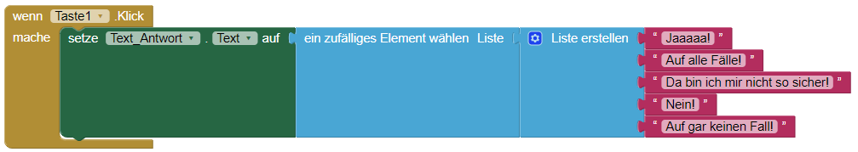
2.2 Wahrheitskugel: Start
Du brauchst diese Komponenten:
1 VertikaleAusrichtung (Anordnung)
1 Taste
2 TextFeld
(Ziehe sie aus der Palette per Drag‘n‘Drop auf den Smartphone-Screen.)
Bild und Sound Dateien für diese App findest du im Moodle-Kurs – Verzeichnis „App Wahrheitskugel“ zum Herunterladen.
Was passiert hier?
Beim Klick auf die Wahrheitskugel wählst du per Zufall (ein zufälliges Element wählen) ein Listenelement aus. Die Liste kannst du mit dem Block Liste erstellen selber erstellen.
Tipp: Dem Liste erstellen Block kannst du weitere Elemente hinzufügen, indem du auf das kleine blaue Feld klickst.
Nächste Aufgabe:
Spiele beim Klick auf die Taste den Magie.mp3 Sound als Tonwiedergabe (Medien) ab.
Gib die Antwort der Wahrheitskugel als Sprache aus.
Tipp: TextZuSprache Komponente unter Medien
Wenn du Hilfe brauchst, schau dir die Lernkarte 2.3 an.

Slide 3
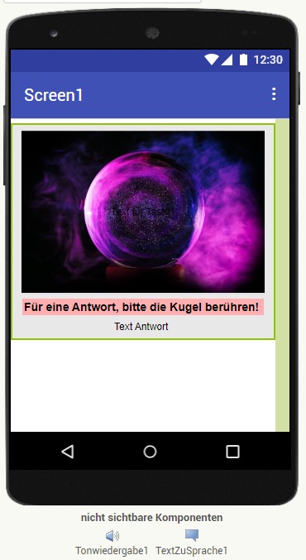
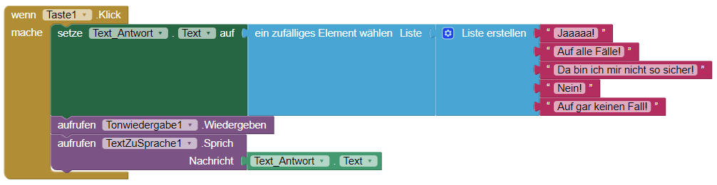
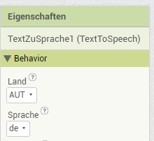
2.3 Wahrheitskugel: Die App spricht
Du brauchst diese Komponenten:
1 VertikaleAusrichtung
1 Taste
2 TextFeld
1 Tonwiedergabe
1 TextZuSprache
Bild und Sound Dateien für diese App findest du im Moodle-Kurs – Verzeichnis „App Wahrheitskugel“ zum Herunterladen.
Was passiert hier?
Wir erweitern die App: Wenn auf die Wahrheitskugel geklickt wird, wird ein Sound abgespielt. Außerdem wird die zufällige Antwort auch per Sprachausgabe ausgegeben.
Tipp:
Das TextZuSprache Element findest du in der Palette unter Medien
Falls dein Gerät mit einem merkwürdigen Akzent spricht, kann das an den Einstellungen liegen. Du musst die Sprache (Eigenschaften) anpassen.
Nächste Aufgabe: Lass den Sound und die Sprachausgabe nacheinander abspielen.
Versuche es zuerst alleine. Wenn du Hilfe brauchst, schau dir die Lernkarte 2.4 an.
Tipp: Lösche die Tonwiedergabe und nutze stattdessen Musikwiedergabe Komponente (Medien). Mit der Musikwiedergabe hast du mehr Möglichkeiten als mit der Tonwiedergabe.

Slide 4
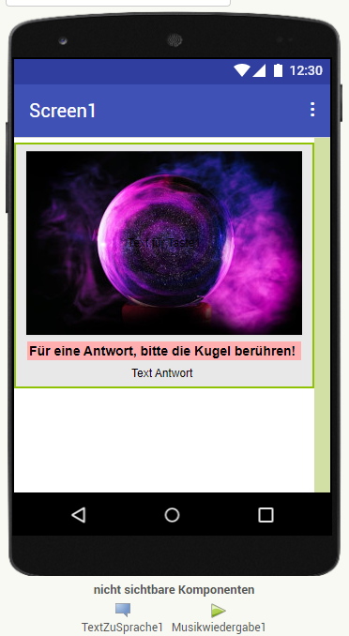
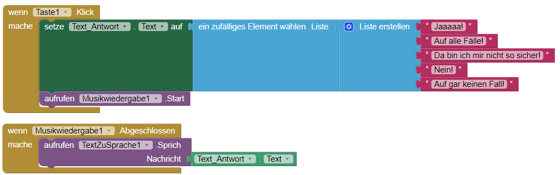

2.4 Wahrheitskugel: Musik- statt Tonwiedergabe
Du brauchst diese Komponenten:
1 VertikaleAusrichtung
1 Taste
2 TextFeld
1 TonZuSprache
1 Musikwiedergabe
Bild und Sound Dateien für diese App findest du im Moodle-Kurs – Verzeichnis „App Wahrheitskugel“ zum Herunterladen.
Was passiert hier?
Wir passen den Code an, damit der Sound und die Sprachausgabe nacheinander abgespielt werden.
Um Sounds nacheinander abzuspielen, brauchen wir das Musikwiedergabe Element. Dieses findest du in der Palette unter Medien. Das Tonwiedergabe Element kannst du löschen.
Tipp: Das TextZuSprache Element befindet sich jetzt nicht mehr im Block Taste1.Click, sondern in einem anderen Block. Aktionen können also nicht nur durch Nutzer ausgelöst werden (z.B. durch Klicken), sondern auch durch andere „Events“ (hier: Musikwiedergabe1.Abgeschlossen).
Nächste Aufgabe: Zeige an, wie viele Fragen die Wahrheitskugel bereits beantwortet hat. Um dir die Anzahl zu „merken“, benötigst du eine Variable (Eingebaut ⇨ Variablen). Um die Anzahl anzuzeigen, benötigst du zwei TextFelder.
Wenn du Hilfe brauchst, schau dir die Lernkarte 2.4 an

Slide 5
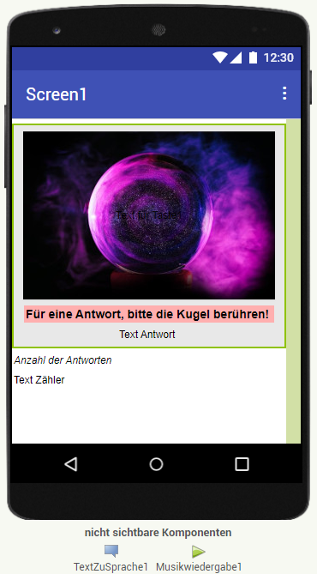
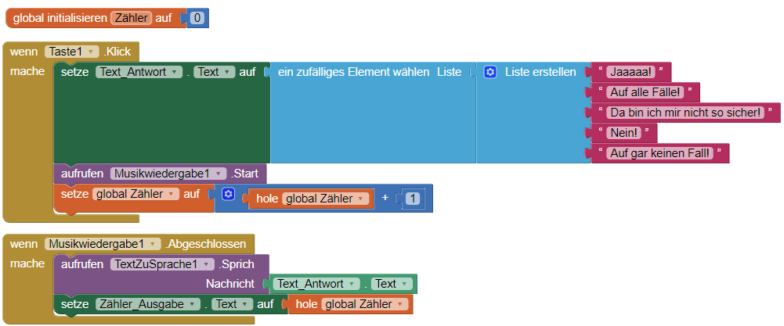
2.5 Wahrheitskugel: Zähler einfügen
Du brauchst diese Komponenten:
1 VertikaleAusrichtung
1 Taste
4 TextFeld
1 TonZuSprache
1 Musikwiedergabe
Bild und Sound Dateien für diese App findest du im Moodle-Kurs – Verzeichnis „App Wahrheitskugel“ zum Herunterladen.
Was passiert hier?
Wir zählen und zeigen an, wie häufig die Wahrheitskugel antwortet. Dazu fügen wir im Design zunächst zwei neue TextFelder ein.
In der Programmierung legen wir eine Variable an (Eingebaut ⇨ Variablen) und nennen diese „Zähler“. Bei jedem Klick wird der Zähler hochgezählt und im TextFeld „Text Zähler“ angezeigt.
Tipp: Um sich die Anzahl der Antworten zu „merken“, benötigen wir eine Variable. Diese nennen wir „Zähler“.
Nächste Aufgabe: Überlege dir, wie du die App noch anpassen kannst.
  Ideen:
    Ändere zufällig die Bilder der Wahrheitskugel.
    Ändere zufällig die Hintergrundfarbe des TextFelds „Text_Frage“
    Der Wechsel zwischen Bild, Sound und Text wird durch Schütteln des Smartphones ausgelöst.
    …

Slide 6
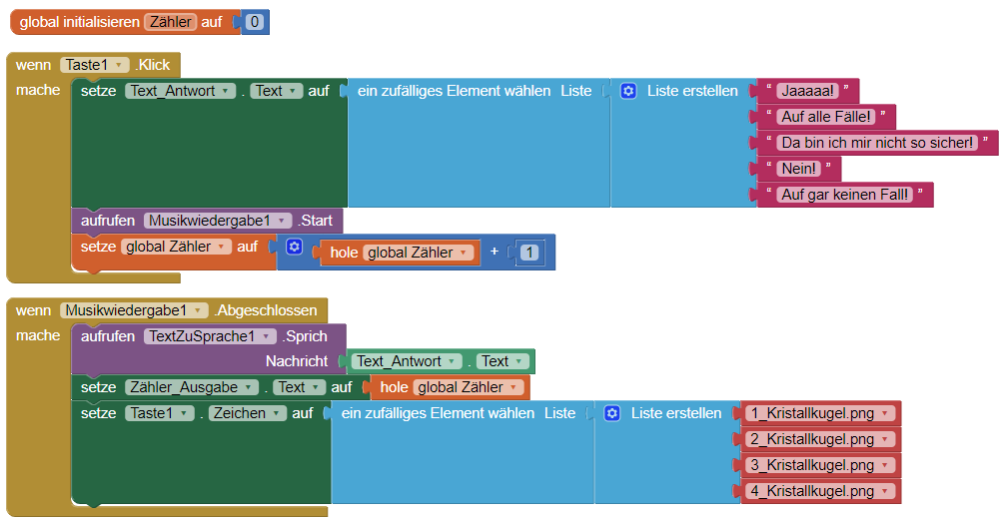
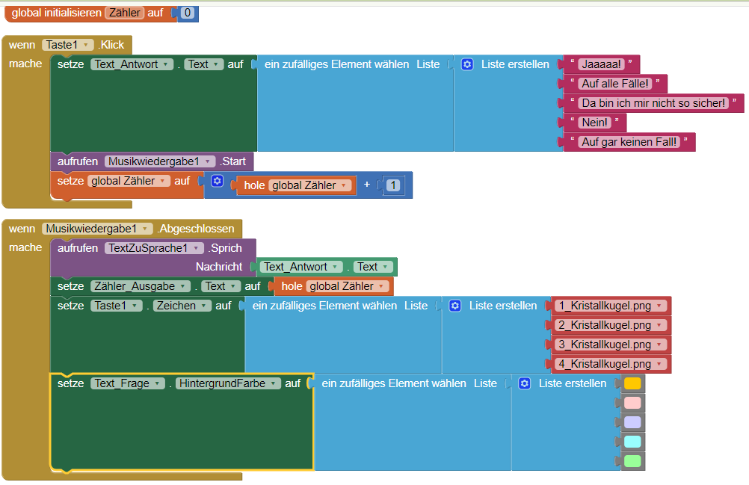
2.6 Wahrheitskugel: Möglichkeiten …
Du brauchst diese Komponenten:
1 VertikaleAusrichtung
1 Taste
4 TextFeld
1 TonZuSprache
1 Musikwiedergabe
Bild und Sound Dateien für diese App findest du im Moodle-Kurs – Verzeichnis „App Wahrheitskugel“ zum Herunterladen.

